Slide 1
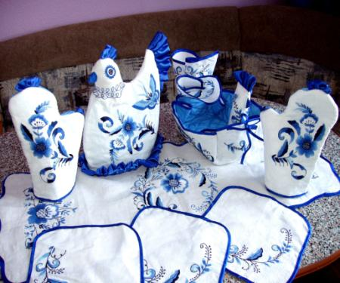
Автор работы
Михеева Елена Александровна,
учитель технологии МОУ «Средняя школа №6»
г. Когалыма

Slide 2
Тема занятия
двусторонняя
и цветная
художественная гладь

Slide 3
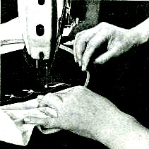
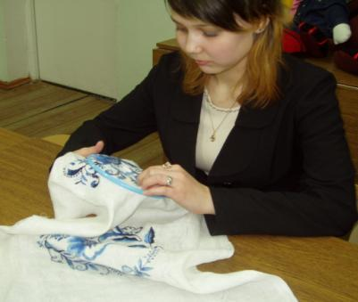
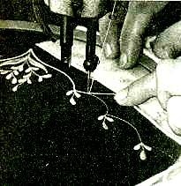
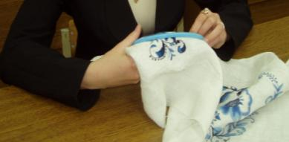
машинная вышивка
РУЧНАЯ ВЫШИВКА

Slide 4
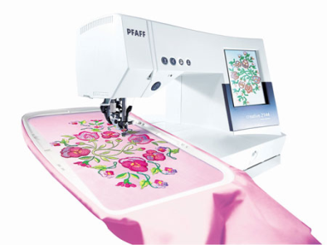
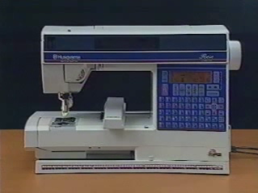
Современные швейные и вышивальные машины

Slide 5
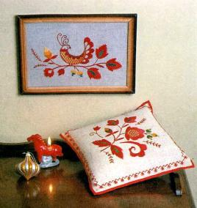
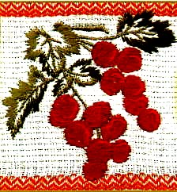
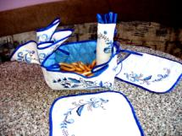
ВИДЫ МАШИННОЙ ГЛАДИ
ВИДЫ РУЧНОЙ ГЛАДИ

Slide 6
двусторонняя
и цветная
художественная гладь

Slide 7
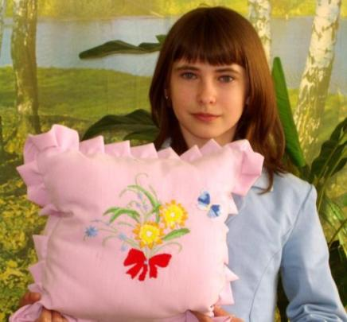
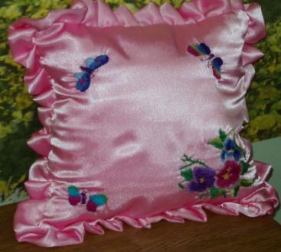
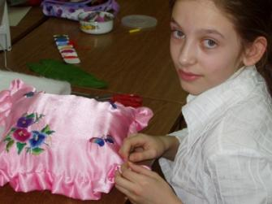
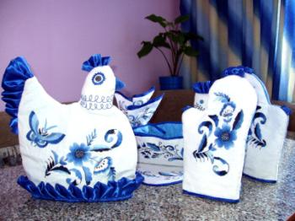

Slide 8
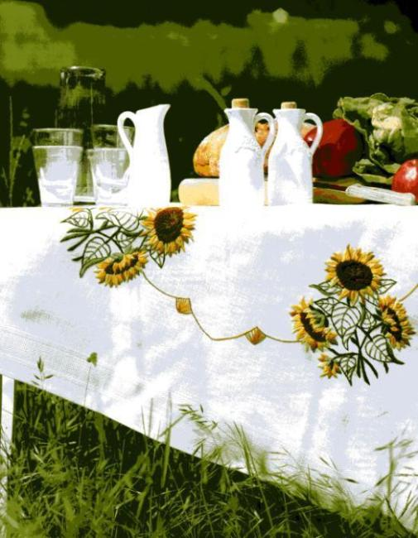
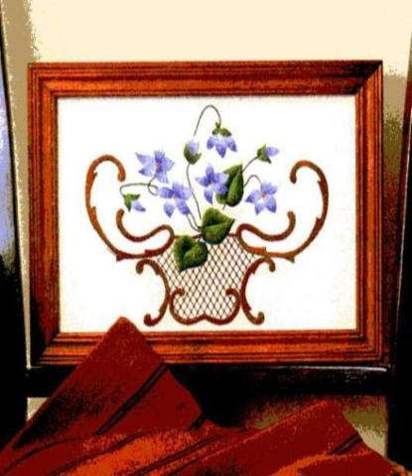

Slide 9
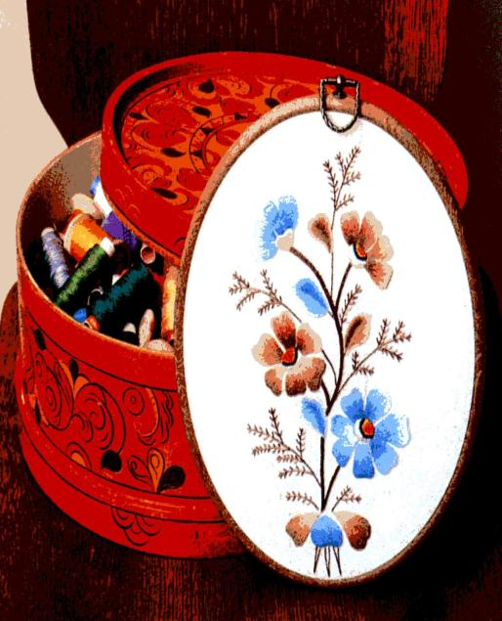
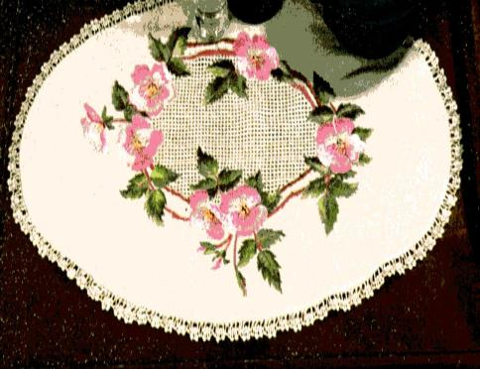

Slide 10
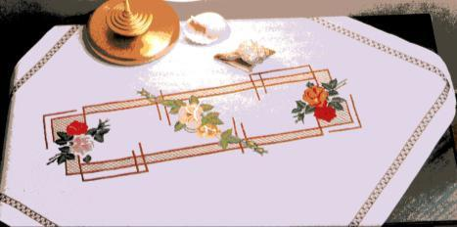

Slide 11
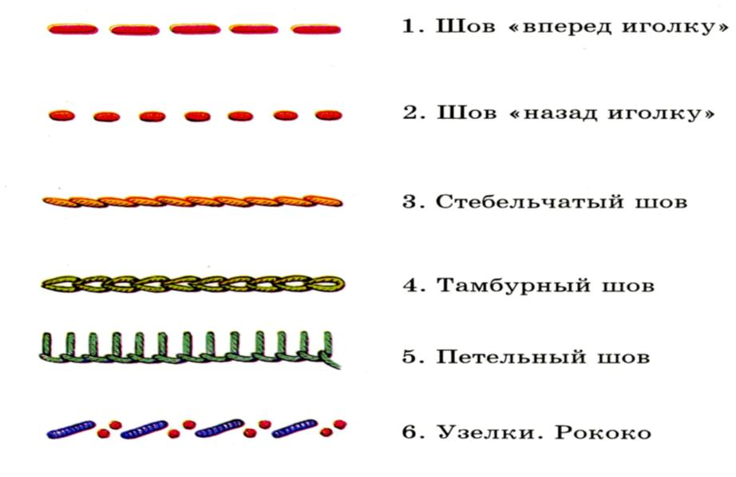
Простейшие ручные швы

Slide 12
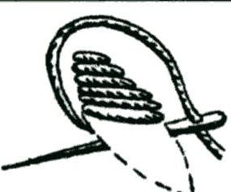
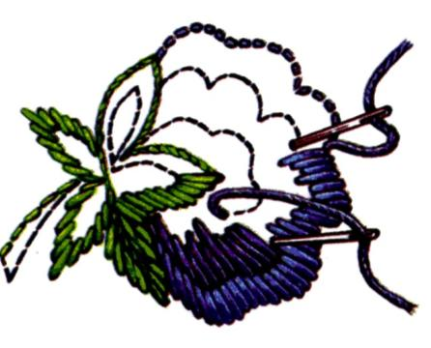
Шов "вперед иголку"
Цветная художественная
гладь
Двусторонняя гладь

Slide 13
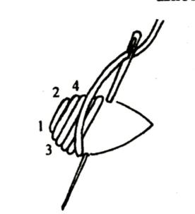
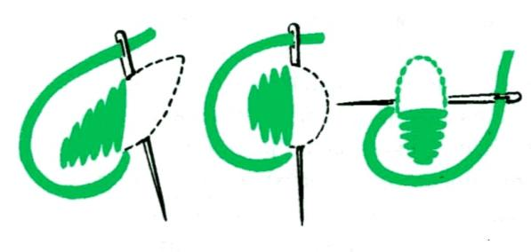
Техника двусторонней глади

Slide 14
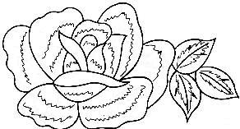
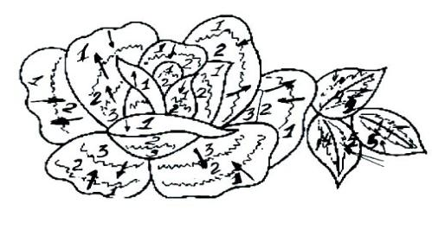
Техника цветной художественной
глади
1
2
3
4
5

Slide 15
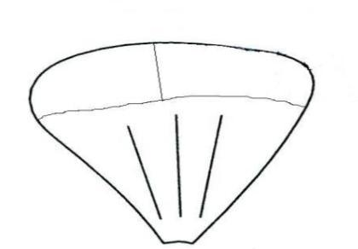
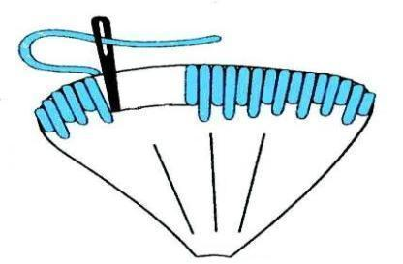
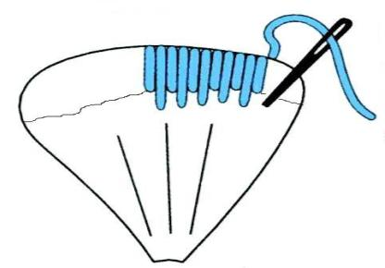
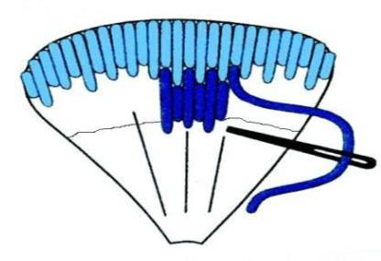
Техника выполнения лепестков цветка
1
3
4
2

Slide 16
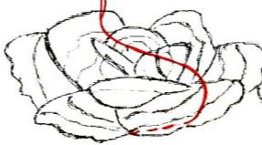
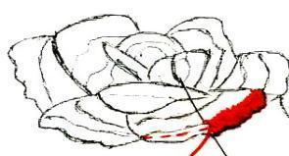
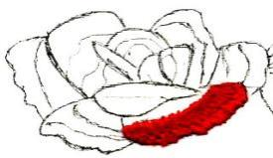
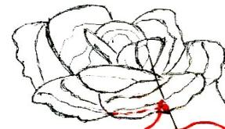
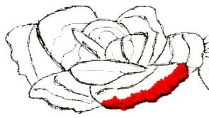
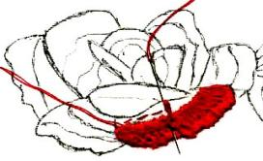
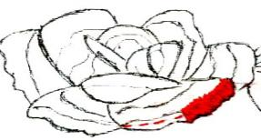
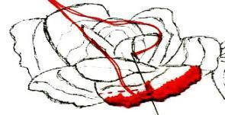
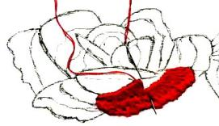
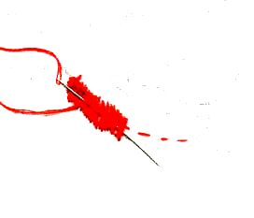
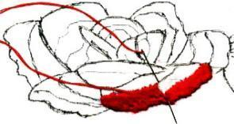
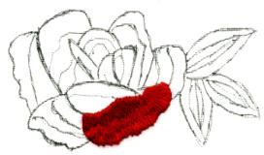
1
5
9
2
6
10
3
7
5
11
4
8
12

Slide 17
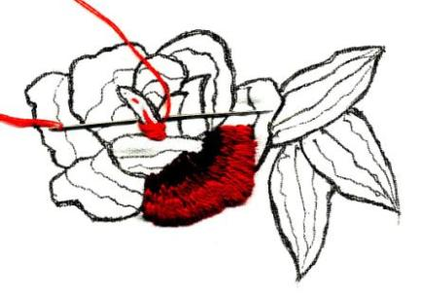
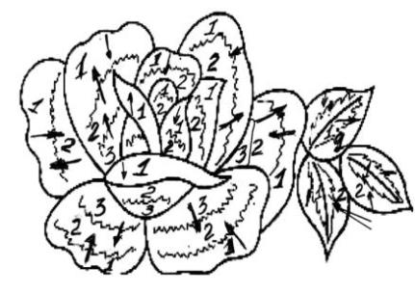
1
3
2
4

Slide 18
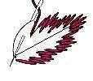
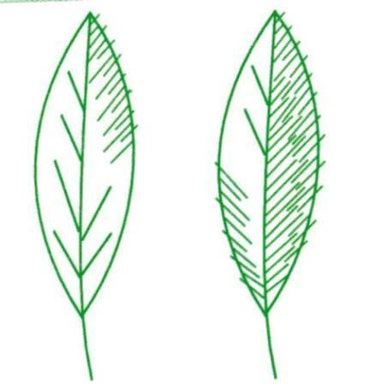
Техника выполнения листьев

Slide 19
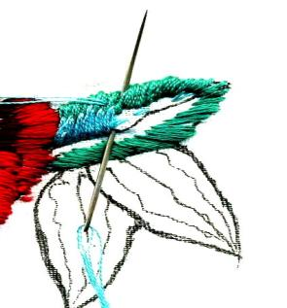
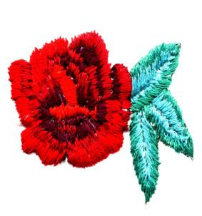
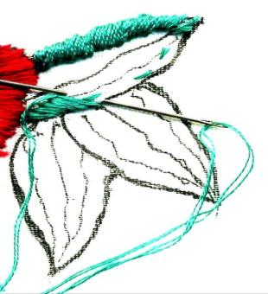
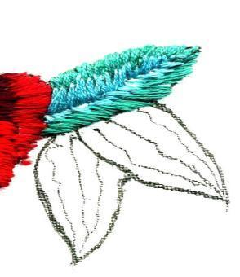
1
3
5
4
4
4
5
5
5
2
4

Slide 20
Подготовка
к практической работе

Slide 21
Организация рабочего места при выполнении ручных работ
1. Рабочим местом принято называть участок кабинета предназначенный для выполнения определенной работы и оснащенный в соответствии с этой работой.
2. Для операций, выполняемых в ручную, необходим рабочий стол, на котором располагаются инструменты и приспособления.
3. На рабочем месте должны находиться только обрабатываемые детали, инструменты и приспособления, необходимые для выполнения данной работы. Всю работу следует выполнять на столе, обрабатываемую деталь держать перед собой.
4. Во время выполнения работ следить за правильной
посадкой.
5. После окончания работы детали, изделие, инструменты
и приспособления складывают и убирают рабочее место.

Slide 22
Инструменты и приспособления
для ручной вышивки
Ножницы
Наперсток
Сантиметровая лента
Игольница и ручные иголки
карандаши
пяльцы

Slide 23
Требования безопасности до начала работы при ручных работах
Положить инструменты и
приспособления в отведенное для
них место.

Slide 24
Требования безопасности во время работы с ручными инструментами
Быть внимательной.
Надевать наперсток на средний
палец правой руки, чтобы не
уколоть его.
Вкалывать иглы и булавки
только в игольницу.
Класть ножницы с сомкнутыми
лезвиями, направленными от
себя.
Передавать ножницы только с
сомкнутыми лезвиями и
кольцами вперед.

Slide 25
Материалы для вышивки
Калька – прозрачная белая бумага. Используется для перевода изображений, рисунков, орнаментов.
Ткань, нитки для вышивания – мулине.

Slide 26
Заправка изделия в пяльцы
Положить меньший обруч пялец на стол, закрыть его тканью.
Прижмите большим обручем ткань к меньшему.
Подтяните винт.
5. Ткань небольшого размера трудно заправить в пяльцы, поэтому к ее краям катушечными нитками пришивают полосы любой ткани, а затем запяливают. По окончанию работы их можно легко удалить.
4. Натяните ткань в направлении
нитей основы и по утку.

Slide 27
Выбрать нужный цвет нитей

Slide 28
Отмерить нить

Slide 29
Заправка нитей в иглу
Подготовка нити к заправке в иглу
Вдевание нитки в иглу
Отрезание под углом.
Скручивание по часовой стрелке.

Slide 30
Способы закрепления нити
В начале работы
По окончанию работы
1 способ
2 способ
С четным количеством ниток
С нечетным количеством ниток

Slide 31
Правильное положение рук при вышивании
Во время работы большое значение имеет правильная постановка рук вышивальщицы:
а) левая рука держит пяльцы;
б) правая выполняет вышивку.

Slide 32
Правильная посадка при ручных работах

Slide 33
Методическое обеспечение
1. Симоненко В. Д. Технология:
учебник для учащихся
8 класса.2008 г.
2. Иванова А. Ручное вышивание. 2005 г.
3. Симоненко В. Д. Поурочное планирование 2008 г.
4. Фото автора.
5. Фото несовершеннолетних, размещены с разрешения родителей.
6. Интернет – сайт: http://www.embroidery.needle-work.ru/materials.html.

